Slide 1

NÁZEV: VY_32_INOVACE_32_ Potravní řetězec
NÁZEV ŠKOLY: ZŠ a MŠ Čestlice
AUTOR:
TEMA:
ČÍSLO PROJEKTU:

Slide 2
ANOTACE
Materiál slouží k použití na interaktivní tabuli.
Možnost použití v hodinách přírodovědy- Člověk a jeho svět –Rozmanitost přírody.
Učivo určeno pro 4. a 5. ročník ZŠ.
Vztahy mezi organismy-potravní řetězec.

Slide 3

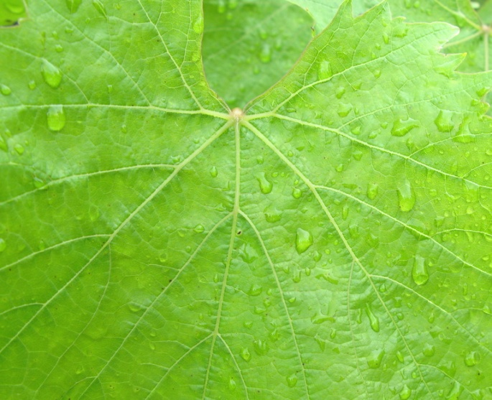
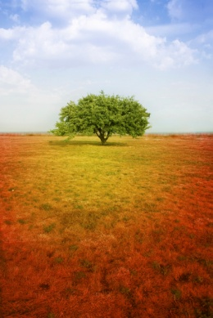
Producenti - výrobci
Zelené rostliny - řasy
Energii získávají z látek, které si vyrábí
fotosyntézou.

Slide 4

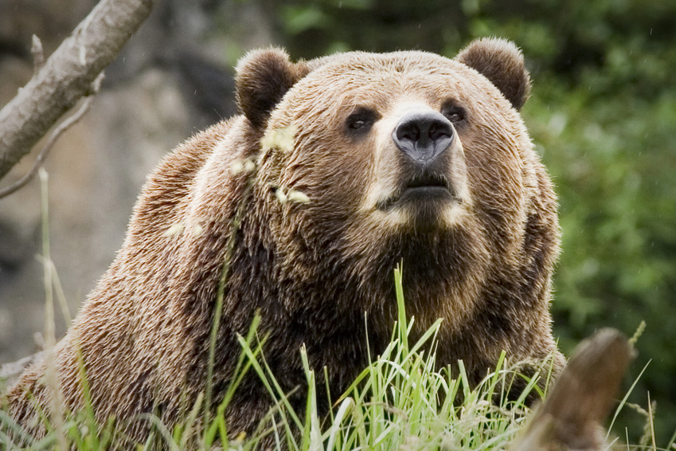
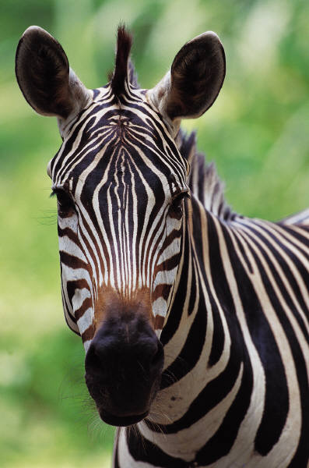

Konzumenti - spotřebitelé
Býložravci, masožravci, všežravci
Energii získávají požíráním rostlin – živočichů.

Slide 5

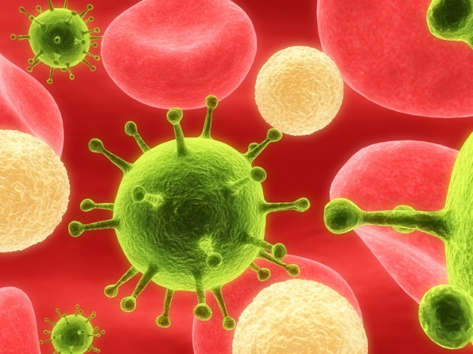
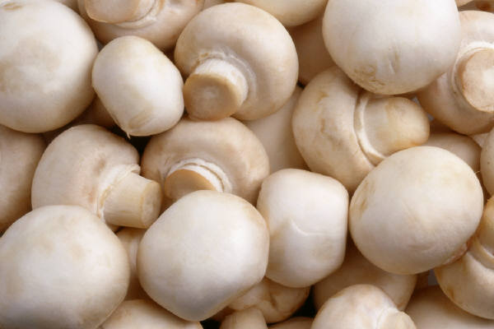
Destruenti - rozkladači
Organické látky získávají z mrtvých těl organismů nebo na živých parazitují.
Podílejí se na rozkladu mrtvých organismů.
bakterie houby

Slide 6
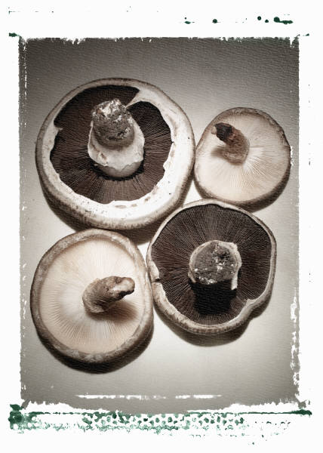
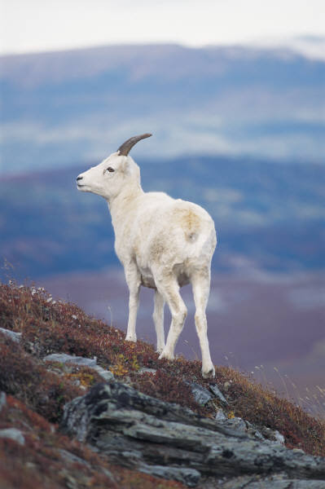
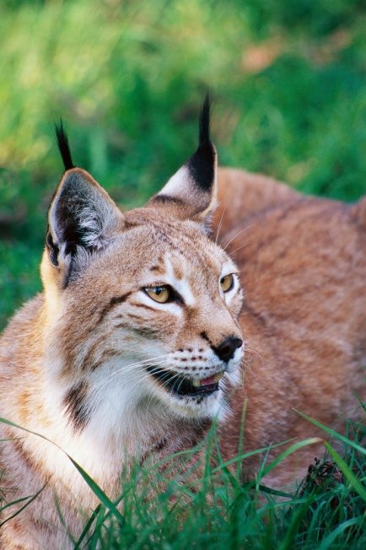
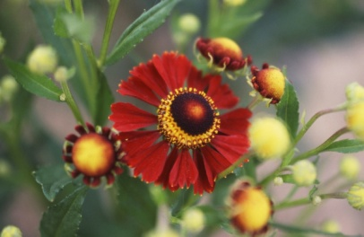
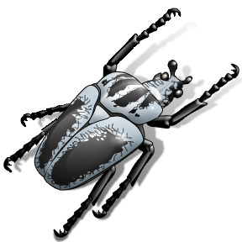
Urči, zda jde o producenty, konzumenty, destruenty

Slide 7
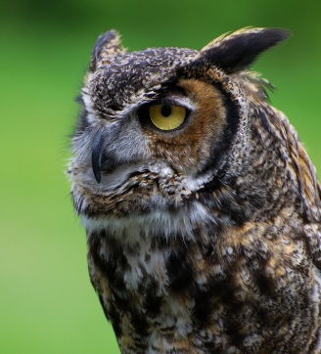
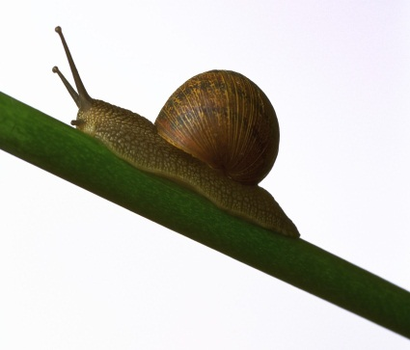

Popiš potravní řetězec
výr uhyne

Slide 8

WWW.OFFICE.MICROSOFT.COM

